Slide 1
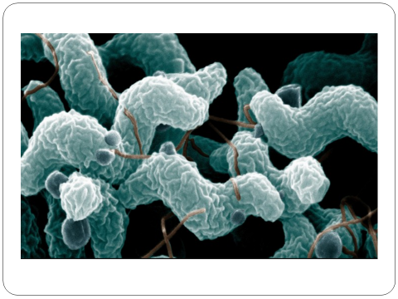
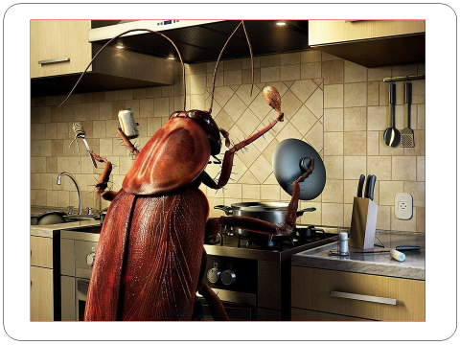
TBS’DE HİJYEN

Slide 2
TBS’de Hijyen neden önemli???
Toplu beslenmeden bir öğün yararlananların günlük besin gereksinmelerinin 2/5 veya yarısını karşılaması gerekliliği, uygunsuz ve kalitesiz hizmetin yol açacağı halk sağlığı sorunları (besin zehirlenmesi) nedeniyle büyük önem taşımaktadır.

Slide 3
Besin kaynaklı zehirlenme vakalarının en yaygın nedenleri; yetersiz soğutma (% 46), hazırlama ve tüketim arasında bir veya daha fazla gün olması (% 21), enfekte personel (% 20), yanlış ısı uygulaması (% 16), yetersiz pişirme (%16), yetersiz ısıtma (%16), kontamine malzeme kullanımı (%11), kros kontaminasyon (% 7), araç‐gereçlerin yetersiz temizlenmesi (% 7), kötü yiyecek malzemelerinin kullanılması (% 5) ve artan yemeklerin kullanımı (% 4 ) olarak rapor edilmektedir.

Slide 4
WHO, 2015.
Dünya genelinde her 10 kişiden biri, kontamine gıdaların neden olduğu besin zehirlenmesi geçirmektedir.
Her yıl 420 bin kişi, zehirlenme sonucu ölmektedir.
Risk grubunda olan 125 bin 5 yaş altı çocuk, gıda zehirlenmesi nedeniyle ölmektedir.
Afrika ve Güney Doğu Asya, besin zehirlenmelerinin en fazla görüldüğü bölgelerdir.
Özellikle norovirüs ve Campylobacter türleri, en sık görülen semptomlardan diyareye sebep olur.
Salmonella türlerinin oluşturduğu diyare, 230 bin ölüme sebep olmuştur (2010).

Slide 6
TBS’de HİJYEN
BESİN HİJYENİ
PERSONEL HİJYENİ
EKİPMAN HİJYENİ

Slide 7
Bulaşmayı Engellemek veya Azaltmak
Bir mikrobiyal problem mikroorganizmanın bulaşmasıyla başlar.
Mikroorganizmaların bulaşmasını önleyecek gerekli önlemler alınmalıdır.
Bu önlemler,
Temizlik,
Dezenfeksiyon ,
Sanitasyon ,
Çiğ ve pişmiş gıdaların ayrı bölgelerde ayrı ekipmanlarla pişirilmesi,
Personel hijyeni,
Zararlılarla mücadele ,
Temiz hammadde temini
Ancak biz bu konuda ne yaparsak yapalım bulaşmayı tamamen ortadan kaldırmamız yani steril koşullarda çalışmamız kesinlikle mümkün değildir. Asıl hedef üremeyi durdurmak veya kabul edilebilecek bir seviyede tutmaktır.

Slide 8
BESİN HİJYENİ
Herhangi bir besinin hastalık yapıcı etmenlerden
arınmış olması, yani yenilen yemeğin insanı hasta
etmemesidir.
Doğru yerden alım,
Doğru taşıma,
Doğru depolama,
Doğru hazırlama-pişirme uygulamaları,
Doğru servis önemlidir.

Slide 9
BESİNLERİN BOZULMASI
Besinlerde bozulmalara sebep olan mikroorganizmalar gıda güvenliği açısından çok önemli sorunlar doğurabilirler, bulaşarak sorun yaratabilenler mikroorganizmalardır.

Slide 10
MİKROORGANİZMALAR
BAKTERİLER
KÜF MANTARLARI VE MAYALAR
VİRÜSLER
PARAZİTLER
HİZMETE ÖZEL
40

Slide 11
Gıdalarda Bozulma Yapan Bazı
Mikroorganizmalar

Slide 12
Ekipman (Araç-Gereç) Hijyeni
Besin güvenirliliğini tehdit eden faktörlerden en önemlilerinden birisi, TBS’nde kullanılan araç-gereçlerin yetersiz hijyenidir.
TBS’nde iyi planlanmış bir mutfak içerisinde etkili araç-gerecin seçimi, doğru ve hijyenik kullanımı ile planlı ve kontrollü bir yönetim ve eğitimli personel birleştiğinde kaliteli hizmet sunumu kaçınılmazdır.

Slide 13
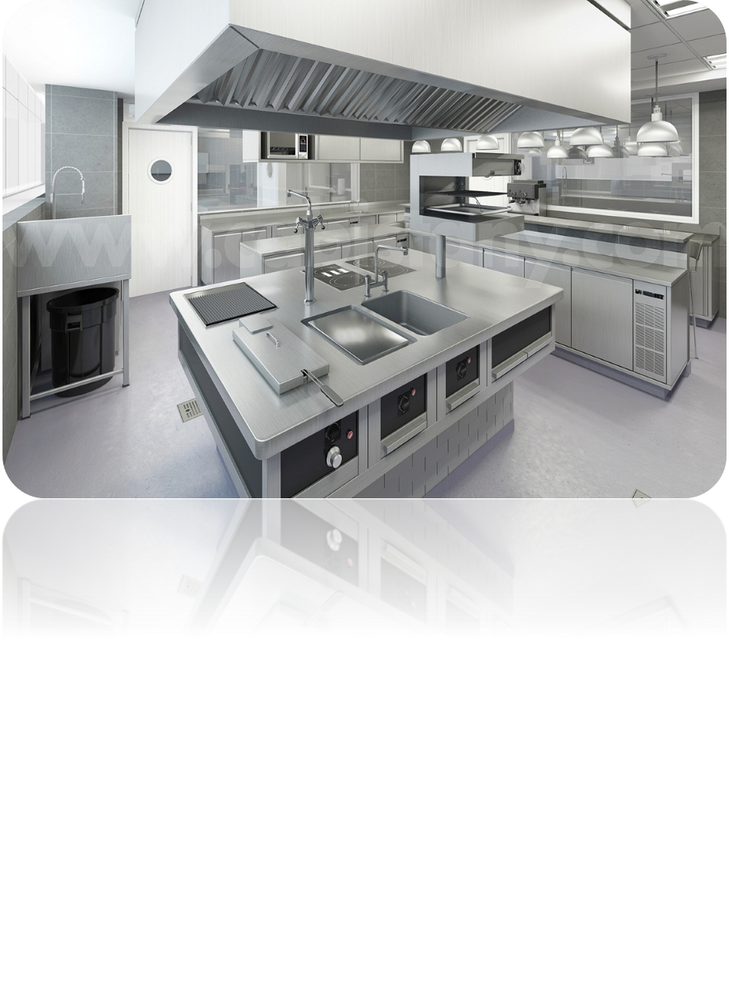
Araç-gereç satın alırken özellikle temizleme kolaylığı ve sanitasyona büyük önem verilmelidir. Araç-gerecin imalatında kullanılan ve besinle temas eden yüzeylerin toksik olmayan maddelerden yapılmış olması da önemlidir.

Slide 15
Araç - Gereç Hijyeninde Dikkat Edilmesi Gereken Noktalar

Slide 16
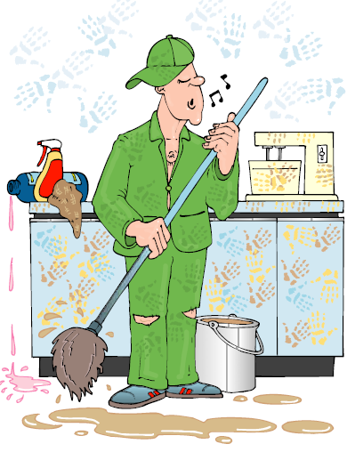
TEMİZLİK VE DEZENFEKSİYON PLANLARI
İşyerinde temizlik ve dezenfeksiyon planı oluşturulmalıdır ve yapılacak temizlik ve dezenfeksiyon işlemleri bu plan doğrultusunda uygulanarak, kayıt altına alınmalıdır.
HAŞERE VE KEMİRGEN KONTROLÜ

